Slide 1



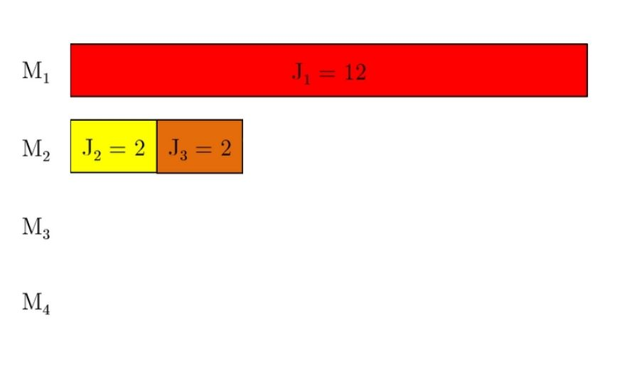


Corso di laurea in Ingegneria Informatica
Laureato: Dott. Gregorio Maria Manduzio
Prova finale
Implementazione MATLAB e test di problemi di ottimizzazione lineare con obiettivi multipli e priorità
Relatore/i: Prof. Marco Cococcioni
Il lavoro ha riguardato l’approfondimento di un problema di ottimizzazione lineare intera che consiste nell’assegnare dei lavori a dei macchinari identici in modo tale che finiscano il prima possibile.
Tale problema può essere risolto in modo «tradizionale», ossia con una sola funzione obiettivo, oppure in modo lessicografico per ottenere soluzioni più bilanciate.
Lo studio ha dimostrato la possibilità di creare script MATLAB che producono risultati molto simili a quelli ottenuti da software più costosi e complessi come CPLEX o Gurobi.
Notes:
Sportello Front-Office
Il servizio è reso da studenti part time. Vengono fornite informazioni sull'offerta didattica, sulle immatricolazioni e iscrizioni rinviando agli esperti di settore. Fornisce inoltre informazioni sui servizi di orientamento, sui servizi per studenti stranieri, sui tirocini, sul dopo laurea ed altre informazioni utili.

